Slide 1
CARA MEMBUAT CV& MOTIVATION LETTER
MG Catur Yuantari

Slide 2
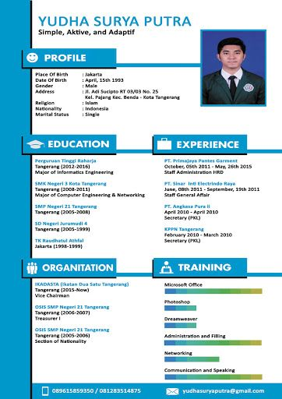
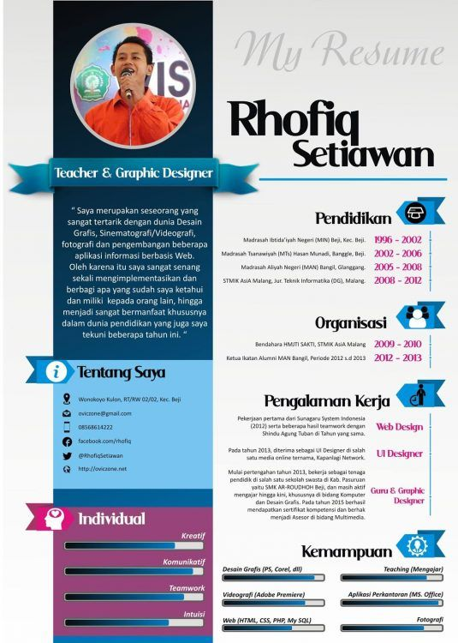

Slide 3
Tips Terbaru Membuat CV dan Resume Yang Menarik
Desain CV dan resume yang simpel
Perhatikan jabatan yang kamu tulis
Deskripsi diri yang singkat dan padat
Tambahkan soft skill
Isi riwayat kerja yang spesifik
Lebih selektif dan relevan

Slide 4
Apa Itu Motivation Letter?
Motivation letter punya banyak sebutan lain, nih Quipperian. Misalnya saja Motivation Statement atau Statement of Purpose atau Letter of Intent atau Personal Statement.
Motivation letter biasanya dibuat untuk memenuhi syarat pengajuan beasiswa di universitas dalam atau luar negeri, sebagai syarat pengajuan lamaran kerja, sebagai syarat untuk kegiatan sosial, atau pertukaran pelajar.
Bahasa yang digunakan untuk menulis motivation letter biasanya bahasa Inggris, tetapi ada juga kok yang menggunakan bahasa Indonesia. Untuk mendapatkan motivation letter, sebaiknya jangan bertele-tele dan berlebihan.

Slide 5
Ada beberapa hal yang akan dinilai dalam motivation letter:
Kualitas penulisan kamu, apakah ada typo, tata bahasa, kosa kata, dan lain-lain.
Bobot esai kamu, apakah isinya menginspirasi atau sekadar tulisan biografi.
Skill yang kamu miliki.
Pengalaman, seperti kegiatan sosial, kompetisi, organisasi, dan lainnya.
Project yang pernah dilakukan.
Kesesuaian tujuan antara isi motivation letter dengan bidang yang kamu tuju.

Slide 6
Trik Menulis Motivation Letter
Ikuti Guiding Questions
Tata Bahasa
Tuliskan secara Terstruktur
Beritahu Kelebihan dan Kekurangan
Jelaskan Visi Kamu
Proofread

